Slide 1
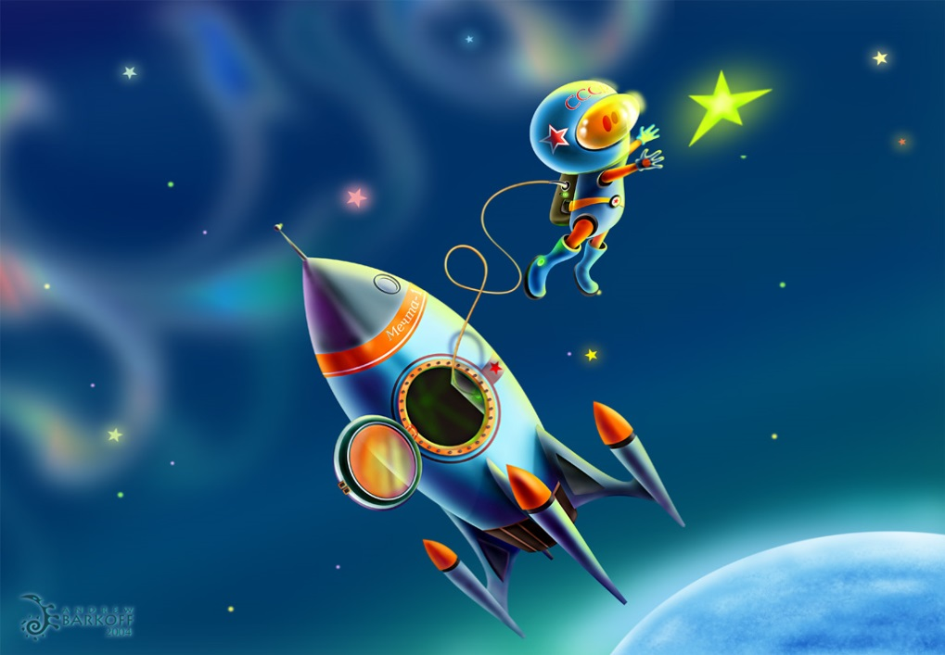
Фантастическое путешествие в космос
Конструкт организации совместной непосредственной образовательной деятельности с детьми
Составитель:
музыкальный руководитель
1 квалификационной категории
Костенко Любовь Викторовна

Slide 2
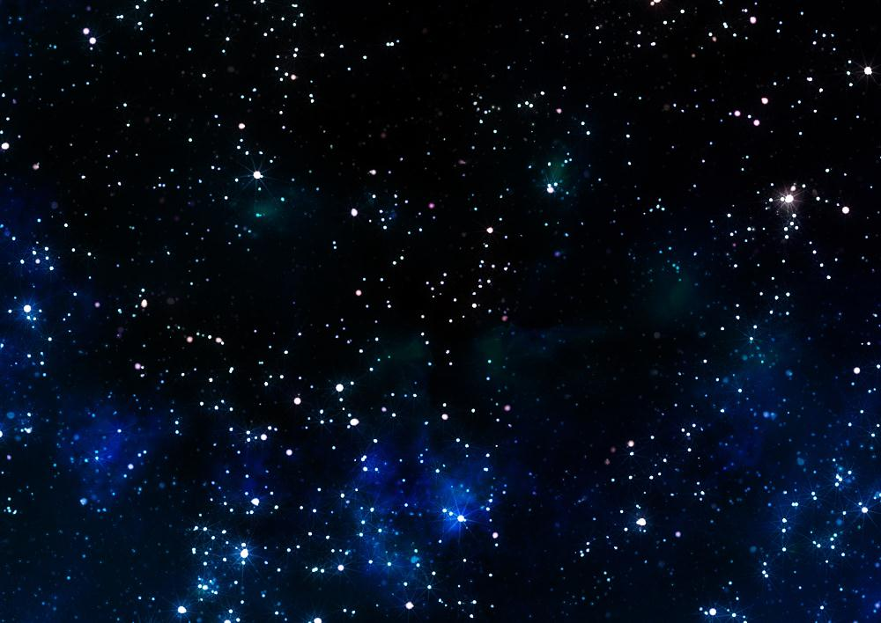
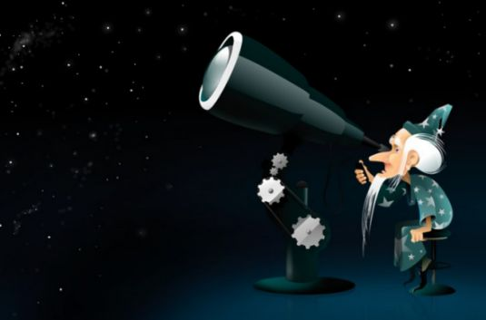
Я-великий звездочет,
Я планетам знаю счет.
Часто в космосе летаю,
Про него я много знаю.

Slide 3
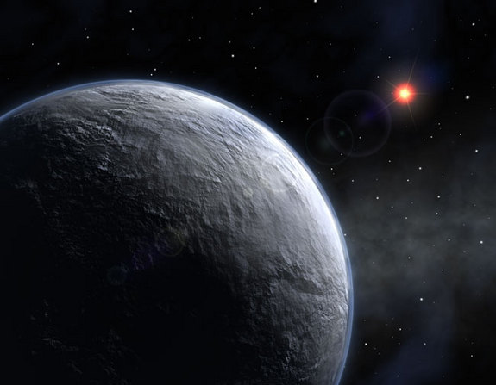
Здравствуйте, дорогие ребята! Мы жители неизвестной планеты просим вас о помощи. У нашей планеты нет названия. Она серая и не красивая. Поэтому мы грустим и печалимся. Мы слышали, что ваша планета Земля красивая, большая. Там много интересного. Помогите нам, пожалуйста, наполнить нашу планету красками и звуками.

Slide 4
Ты и я мы с тобой друзья!

Slide 5
А сейчас мы с вами дети
Улетаем на ракете!

Slide 6
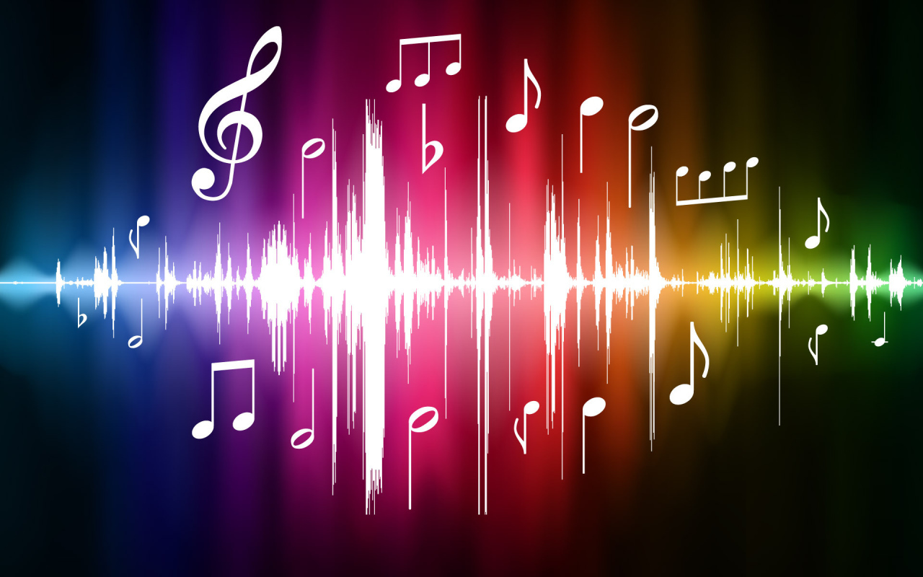
Наполним планету звуками!

Slide 7
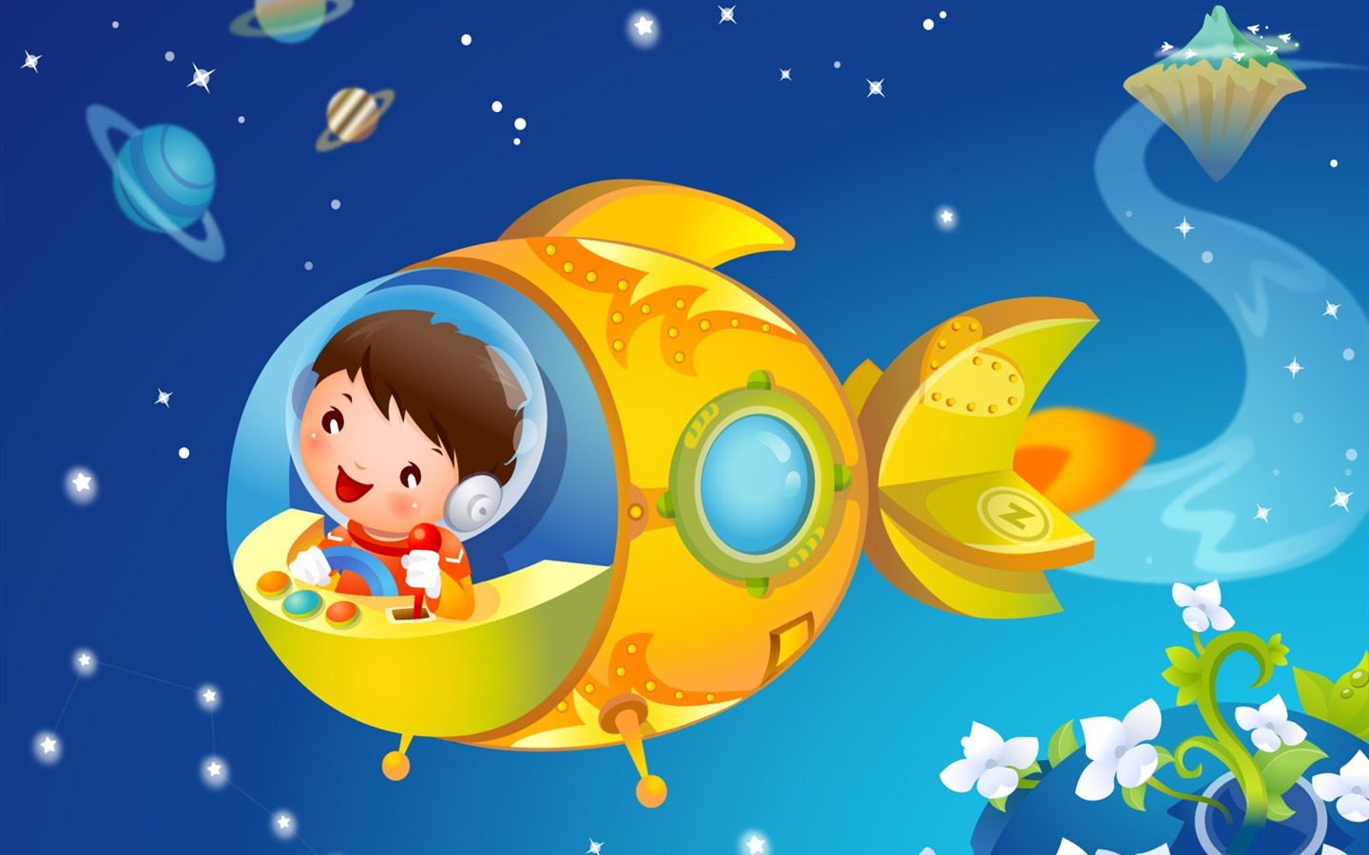

Slide 8
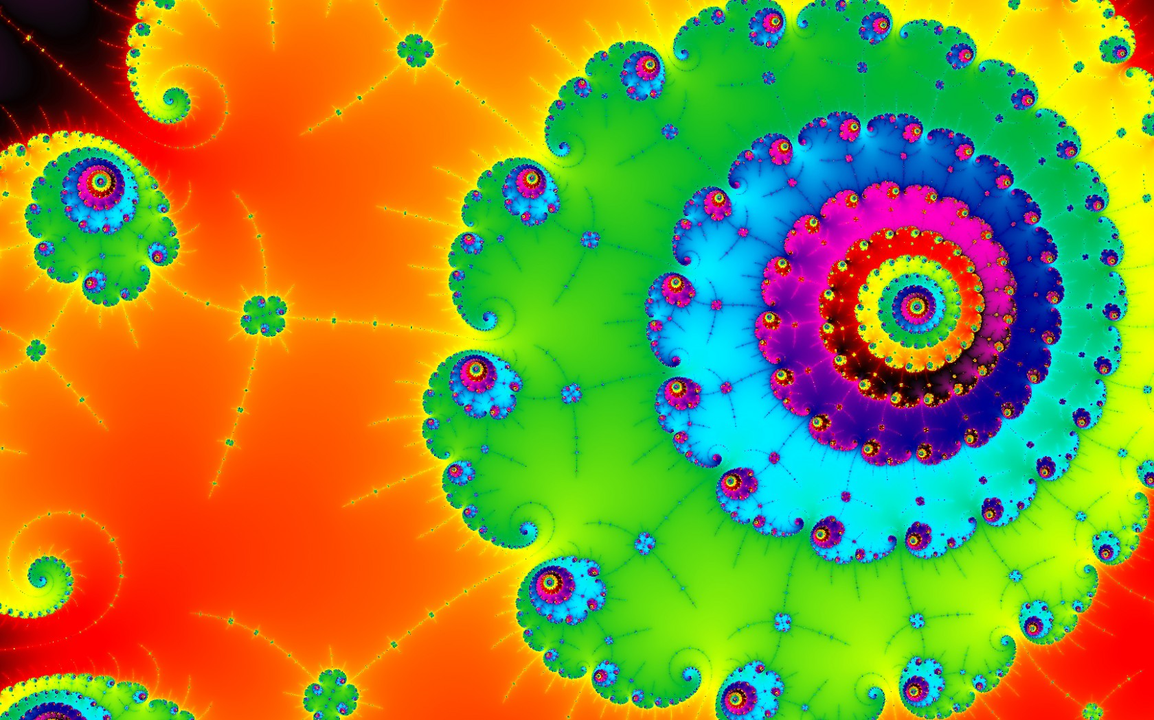
Наполним планету красками!

Slide 9
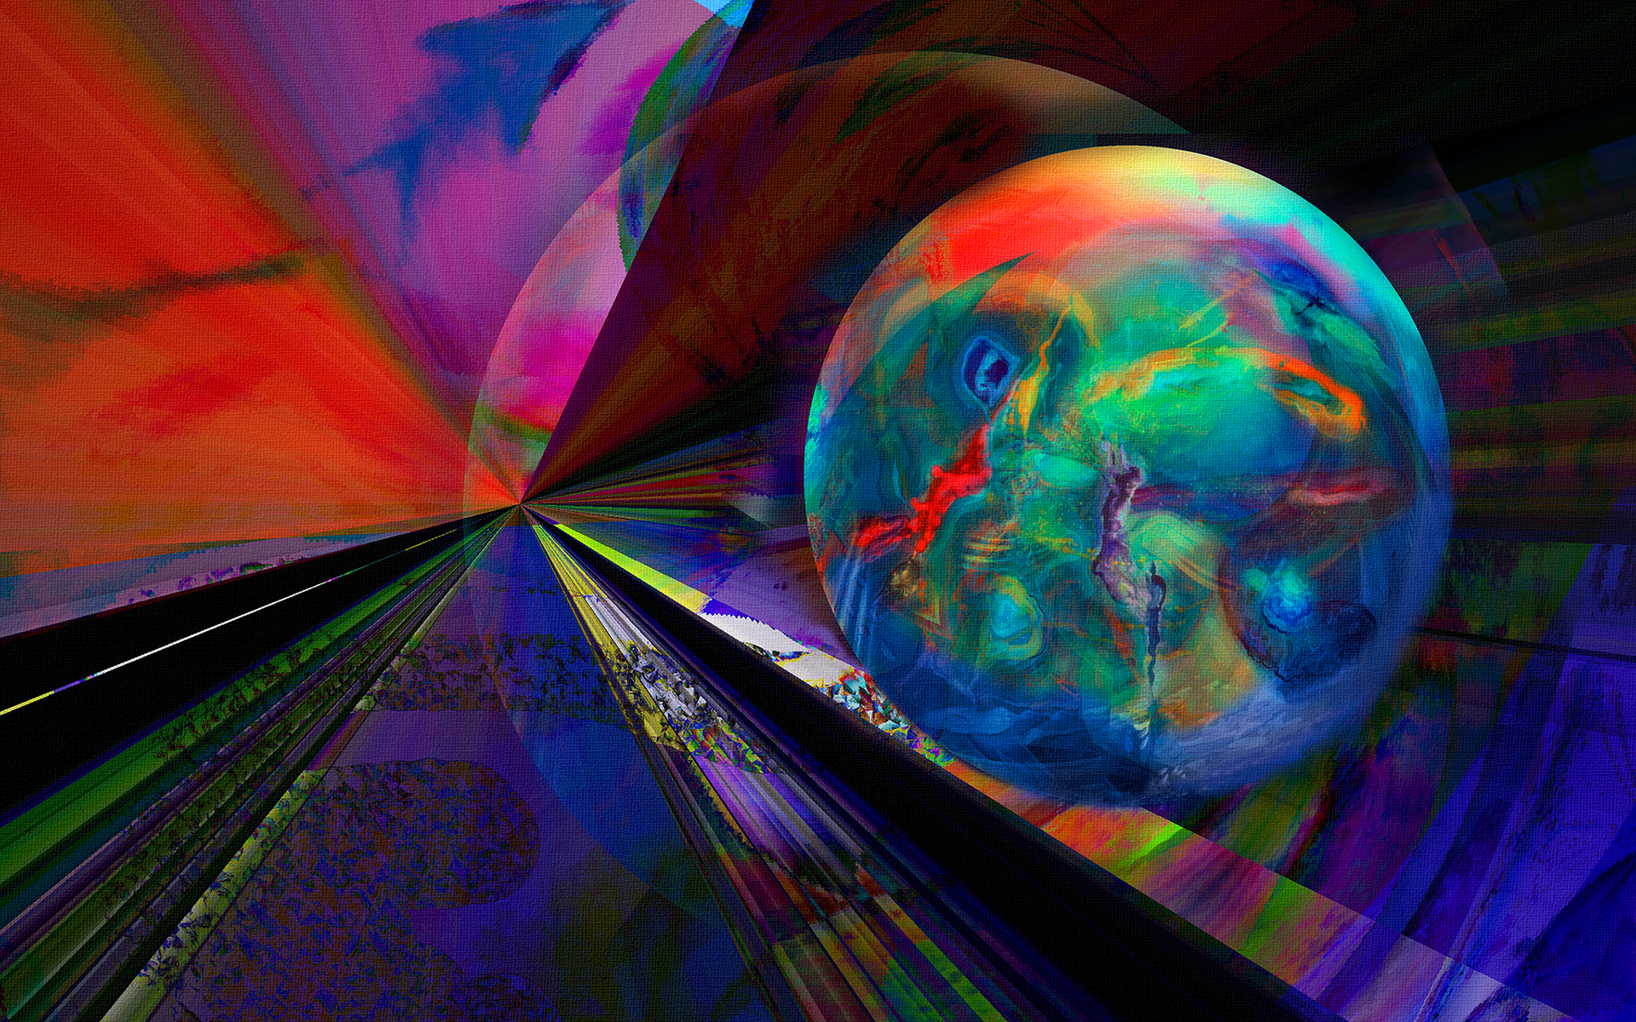

Slide 10
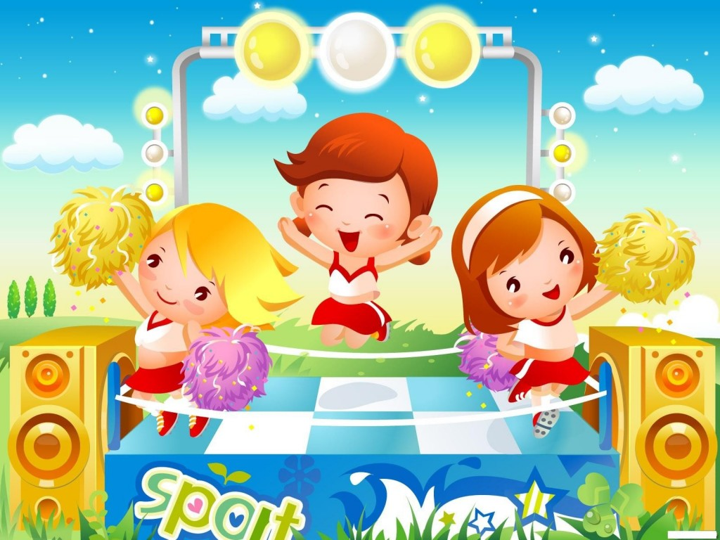
Разукрасим всю планету!

Slide 11
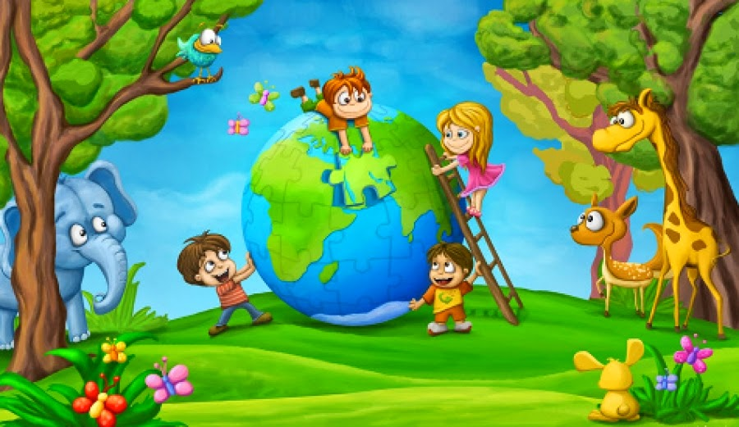
Наша Земля – голубая планета, Воздухом свежим и солнцем одета. Нет, вы поверьте, Земли голубей От синевы рек, озёр и морей. Горы, равнины, леса и поля – Всё это наша планета Земля. Ветры поют, с облаками играя, Ливни шумят… И от края до края Вы не найдёте чудесней на свете Нашей прекрасной и доброй планеты!!!

